Slide 1
শুভেচ্ছা

Slide 2
পরিচিতি
মোঃ মোস্তফা কামাল
সিনিয়র শিক্ষক
এস এস আর হাই স্কুল
আশুলিয়া , সাভার, ঢাকা ।
শ্রেনিঃ অষ্টম
বিষয়ঃ ইসলাম ও নৈতিক শিক্ষা
শাখাঃ ক
অধ্যায়ঃ প্রথম
পাঠঃ ০৮
সময়ঃ ৪০ মিনিট
তারিখঃ ১৮-০৫-২021

Slide 3
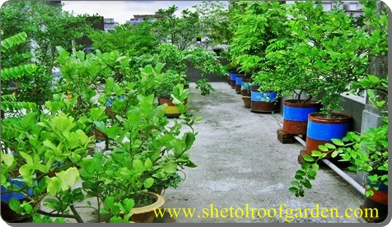
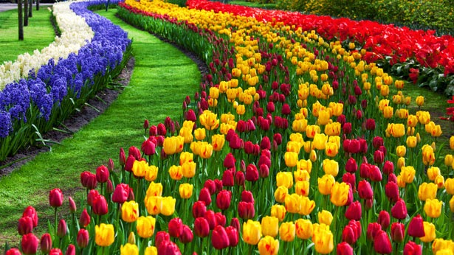
বাগান
উদ্যান
মোঃ রফিকুল ইসলাম সিনিয়র শিক্ষক জনার বিদ্যালয় সাতকানিয়া,চট্রগ্রাম
E-mail rafiquljkahs@gmail.com
ফুলের বাগান

Slide 4
বাগানের আরবী শব্দ কী ?

Slide 5
জান্নাত

Slide 6
শিখন ফল
এই পাঠশেষে শিক্ষার্থীরা…
১। জান্নাত কি তা বলতে পারবে
২। জান্নাতের স্তর কয়টি তা উল্লেখ করতে পারবে
৩। জান্নাত লাভের উপায়গুলি বর্ণনা করতে পারবে
৪। জান্নাতের তাৎপর্য বিশ্লেষণ করতে পারবে

Slide 7
জান্নাতের পরিচিতি
জান্নাত শব্দের অর্থ বাগান ,উদ্যান ,আবৃত স্থান । ফারসি ভাষায় একাবলা হয় বেহেশত।
পরিভাষায় –আখিরাতে ইমানদারদের ও নেককার
বান্দাদের জন্য যে চিরশান্তির আবাসস্থল তৈরী করে রাখা হয়েছে তাকে জান্নাত বলা হয় ।

Slide 8
আল্লাহর বাণী --
আল্লাহ তায়ালা বলেন –সেখানে (জান্নাতে) তোমাদের যা চাইবে তা- ই তোমাদের জন্য রয়েছে আর তোমরা যা দাবী করবে তাও তোমাদের দেওয়া হবে (সূরা হা-মীম আস সাজদা ,আয়াত ৩১)

Slide 9
হাদিসের বাণী --
রাসুল সঃ বলেন –আল্লাহতায়ালা ইরশাদ করেন –”আমি আমার পূণ্যবান বান্দার জন্য জান্নাতে এমন বস্তু তৈরী করে রেখেছি যা কোন চোখ কোনোদিন দেখেনি কোনোদিন শোনেননি , মানুষের অন্তর ও যা কোনোদিন কল্পনাও করতে পারেনি”। (মিশকাত)

Slide 10
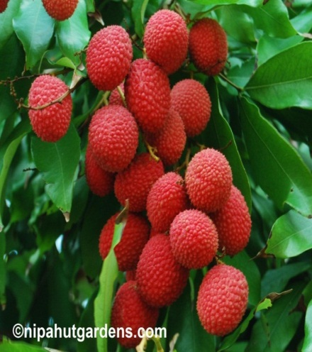
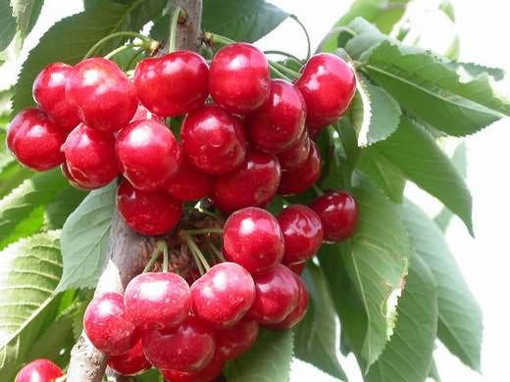
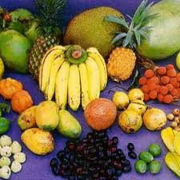
জান্নাতে পরিবেশিত নিয়ামত

Slide 11
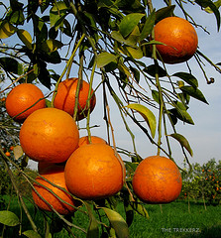
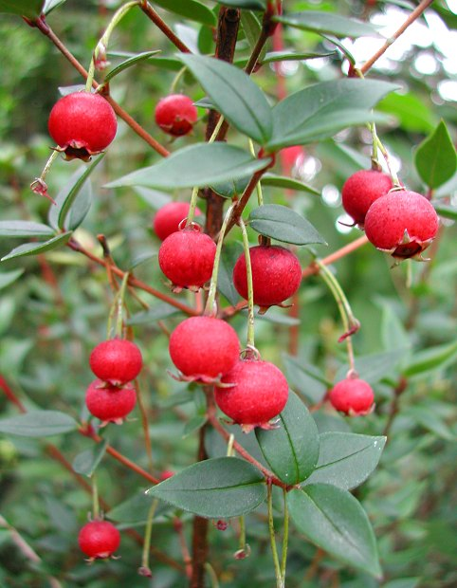
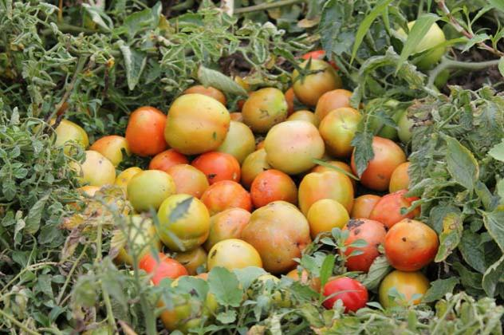
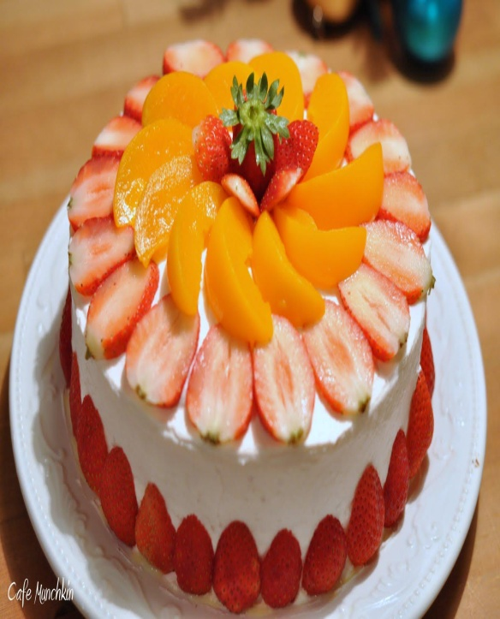
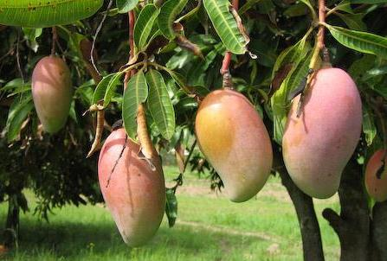
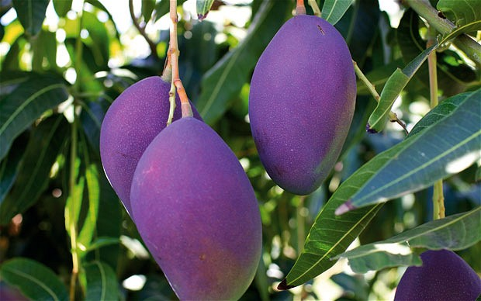
জান্নাতে পরিবেশিত নিয়ামত

Slide 12
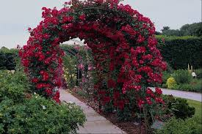
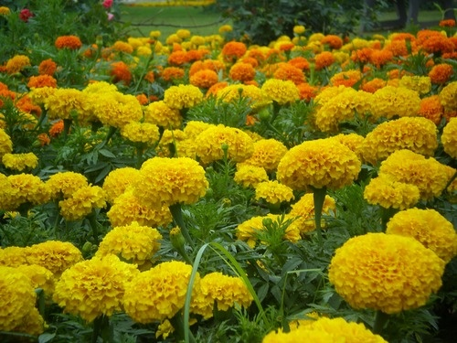
বাগান ও ফুলের বাহার

Slide 13
যেসব ছবি গুলো দেখলে বলতে পারবে এইগুলো কি?
এগুলো হলো সব জান্নাতের নিয়ামত

Slide 14
জান্নাতুল ফিরদাউস
জান্নাতুল আদন
জান্নাতুল মাওয়া
জান্নাত
দারুস সালাম
দারুল মাকাম
দারুল খুলদ
দারুল কারার
দারুল নাইম

Slide 15
তাহলে এসো আজ আমরা দেখি কিকি কাজ করলে জান্নাত লাভ করা যায়।

Slide 16
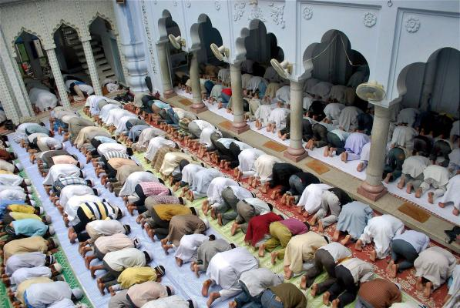
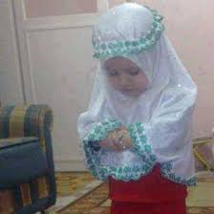
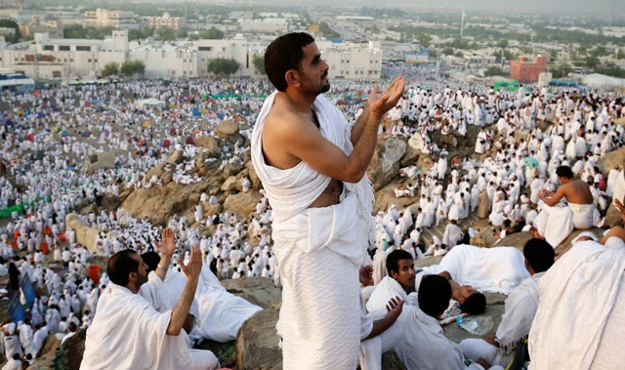
নামাজ ও হজ আদায় করা

Slide 17
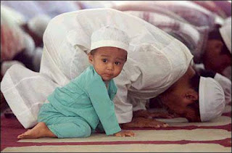
নামাজ জান্নাতের চাবী

Slide 18
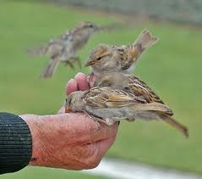
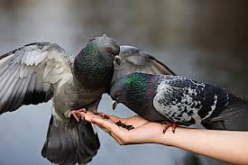
সর্বজীবে প্রেম করা

Slide 19
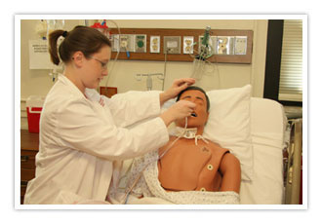
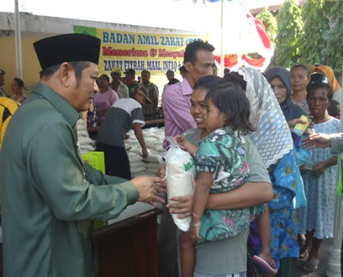
মানুষের সেবা করা

Slide 20
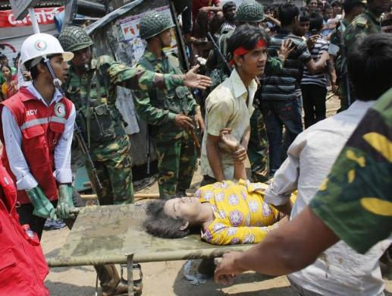
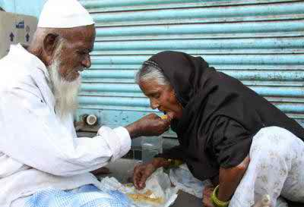
বিপদে সাহায্যে এগিয়ে আসা
অভুক্ত কে খাওয়ানো দ্বারা

Slide 21
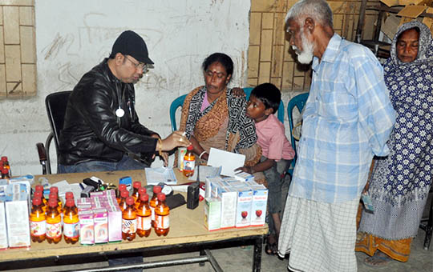
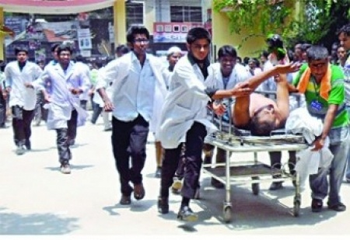
বিনা মূ্ল্যে চিকিৎসা প্রদানের মাধ্যমে
আহত ব্যক্তিকে চিকিৎসা কেন্দ্রে পৌঁছানোর মাধ্যমে

Slide 22
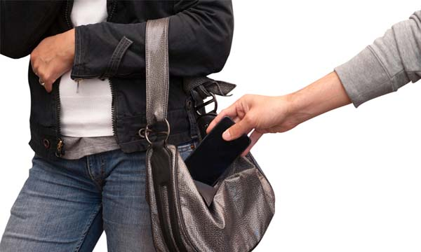
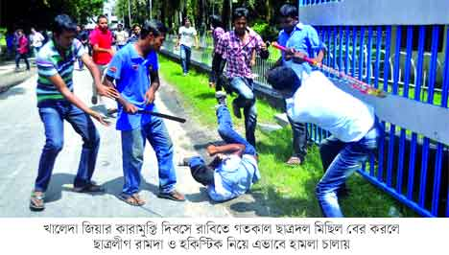
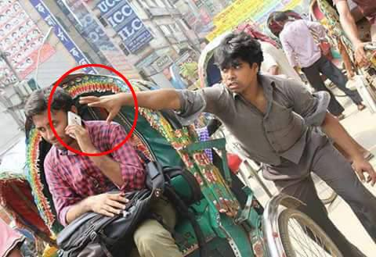
মন্দ কাজ পরিহার করা

Slide 23
দলীয় কাজ
জান্নাত লাভের উপায় সমূহ লিখ।

Slide 24
মূল্যায়ন
জান্নাত শব্দের অর্থ কী ?
ফারসি ভাষায় জান্নাতকে কী বলা হয় ?
সর্বশ্রেষ্ট জান্নাতের নাম ক ?
জান্নাতে কাদের স্থান হবে ?
জান্নাত কারা লাভ করবেনা ?

Slide 25
বাড়ির
কাজ
জান্নাতলাভের উপায় সমূহ নিজের ভাষায় লিখ

Slide 26
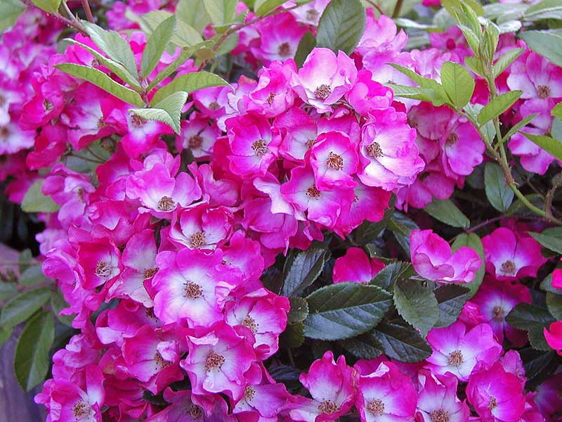
ধন্যবাদ

